Slide 1

Tin học 3
Chủ đề C2
Làm quen với thư mục lưu trữ thông tin trong máy tính
Bài 1: Sắp xếp phân loại
các tệp dữ liệu trong máy tính

Slide 2


Ấn để đến trang sách

Slide 3

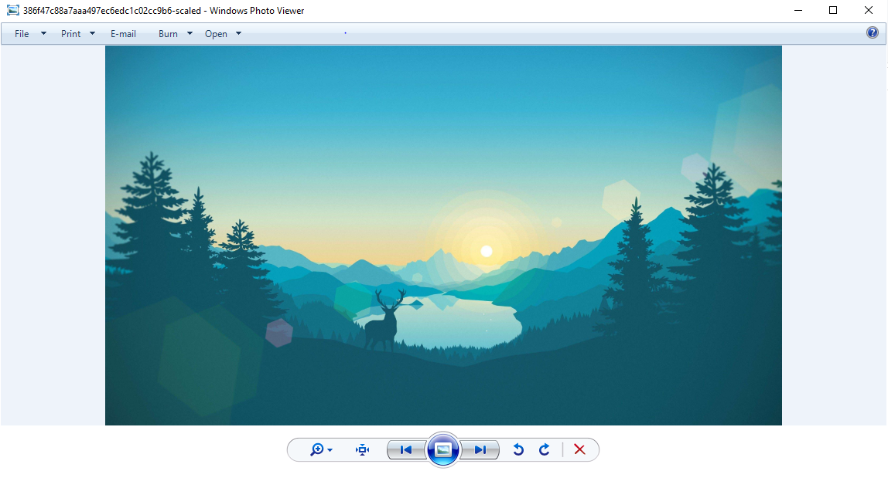


Em đã từng nghe nhạc, xem ảnh hay xem video trên máy tính chưa? Hãy chia sẻ cho các bạn biết về điều này.

Slide 4

Ấn để đến trang sách

Slide 5

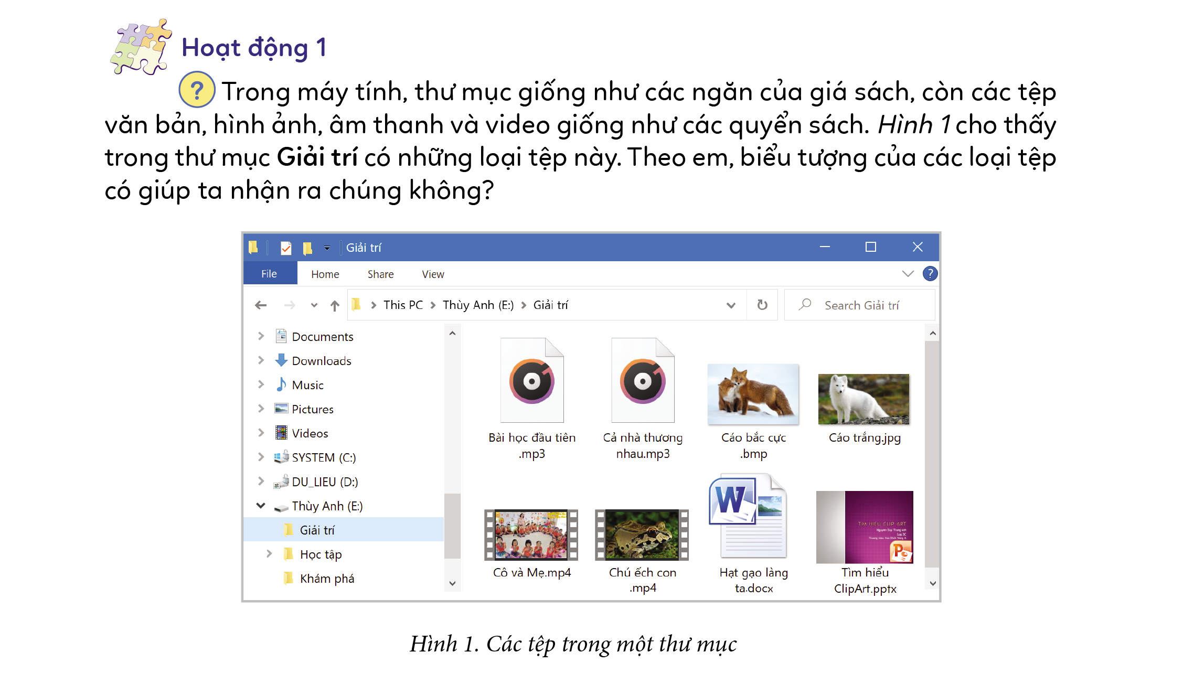
HĐ 1. Xem thông tin trên máy tính
Quan sát hình 1 trong SGK trang 41 và trả lời câu hỏi:
Em thao tác chuột như nào để quan sát được các thông tin ở Hình 1?

Slide 6
HĐ 1. Xem thông tin trên máy tính
Để hiển thị thông tin như hình 1 ta cần thực hiện thao tác sau:
Kích chuột vào biểu tượng This PC
Chọn tệp hoặc thư mục muốn xem

Slide 7

HĐ 1. Xem thông tin trên máy tính
Để dễ dàng xem các thông tin trong máy tính các em có chọn các chế độ sau:
Cỡ lớn
Medium icons
Cỡ trung bình
Large icons
Đủ tên file
File name extensions

Slide 8
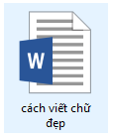
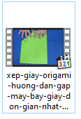

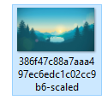
HĐ 1. Xem thông tin trên máy tính
Các loại tệp thông dụng trong máy tính:
Tệp dạng văn bản
Tệp dạng hình ảnh
Tệp dạng video
Tệp dạng âm thanh

Slide 9

NHẬN XÉT
Trong máy tính, thư mục giống như các ngăn của giá sách, còn các tệp văn bản, hình ảnh, âm thanh và video giống như các quyển sách.

Slide 10
Các loại tệp
Tệp âm thanh
Tệp hình ảnh
Tệp văn bản
Tệp video
Bài hát
Đoạn ghi âm
Mẩu âm thanh
Tranh vẽ
Hình nền
Ảnh cuốn sách
Thời khoá biểu
Bài văn
Video kể chuyện
Video ca nhạc

Slide 11


Thảo luận nhóm
Theo em, biểu tượng của các loại tệp có giúp ta nhận ra chúng không?
Có những loại tệp nào các em vừa được xem?
Dấu hiệu nào để ta biết được một tệp thuộc loại nào?

Slide 12



Biểu tượng của các loại tệp giúp ta nhận ra chúng.
Em vừa xem các loại tệp như văn bản, hình ảnh, âm thanh,…
Dấu hiệu để ta biết được một tệp thuộc loại nào là biểu tượng của tệp.

Slide 13

KẾT LUẬN
Trong máy tính có các loại tệp: văn bản, hình ảnh, âm thanh hay video. Từng loại tệp này được biểu thị bằng các biểu tượng khác nhau.

Slide 14
HĐ 2: Tệp, thư mục và ổ đĩa
Thực hiện các thao tác sau:
Mở This PC
DU_LIEU (D:)
Document
Chọn một thư mục bất kì
Sau khi quan sát, em thấy những biểu tượng gì? Sau khi vào thư mục “Document”, em thấy các thư mục khác không?

Slide 15

HĐ 2: Tệp, thư mục và ổ đĩa
DU_LIEU (D:) là ổ đĩa
Thư mục ở trong Document gọi là thư mục con.

Slide 16
ĐỌC ĐỊNH NGHĨA
Thư mục được tạo ra ở bên trong một thư mục khác được gọi là thư mục con.
Ổ đĩa được gọi là thư mục gốc, nó không là thư mục con của thư mục nào khác.

Slide 17
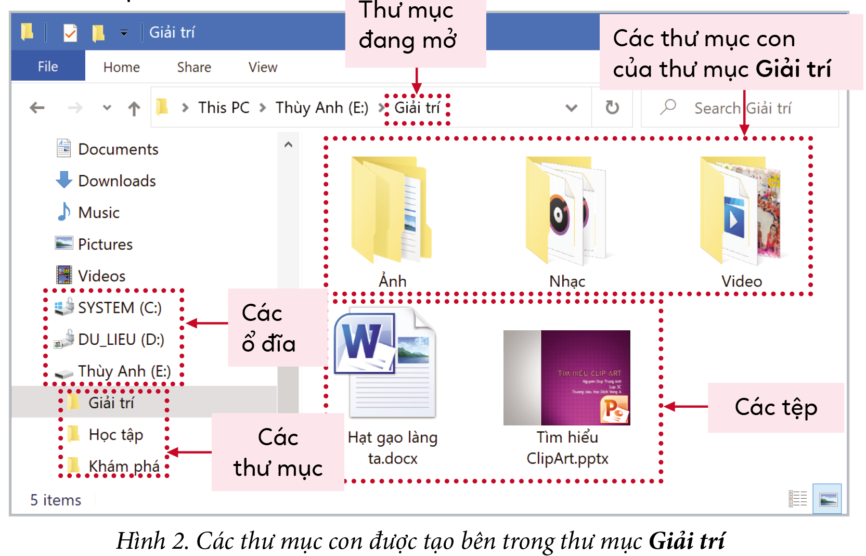
Thảo luận nhóm đôi
Quan sát Hình 2 SGK tr.42 và lời các câu hỏi:
Em hãy đoán xem từng thư mục con trong hình 2 chứa các loại tệp gì?
Thư mục nào đang được chọn hay đang được mở?
Thư mục này là thư mục con của thư mục nào?

Slide 18


Từng thư mục con Ảnh, Nhạc, Video trong hình 2 chứa các tệp hình ảnh, video, âm thanh
Thư mục được chọn và đang mở là thư mục “Giải trí”
Trong thư mục Giải trí có chứa:
Thư mục con: Ảnh, Nhạc, Video
Các tệp: Hạt gạo làng ta.docx, Tìm hiểu ClipArt.pptx
Thư mục Giải trí là thư mục con của thư mục Thùy Anh.

Slide 19

Theo em, thư mục có dấu hiệu gì để ta nhận ra không?
Mục đích tạo ra thư mục là gì?

Slide 20

Dấu hiệu nhận biết thư mục là thư mục có hình kẹp giấy để nhận ra.
Mục đích tạo ra thư mục là lưu trữ các tệp.

Slide 21

Ấn để đến trang sách

Slide 22

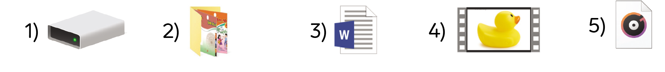
Em hãy cho biết biểu tượng nào sau đây biểu thị tệp, thư mục và ổ đĩa:
Ổ đĩa
Thư mục
Tệp
Tệp
Tệp

Slide 23






VƯỜN HOA
VƯỜN HOA
Hoàn thành

Slide 24









Câu hỏi 1: Trong máy tính có các loại tệp nào?
HẾT GIỜ
A
Văn bản
B
Hình ảnh
C
Âm thanh
D
Tất cả các đáp án đều đúng
Notes:
-GV click vào đồng hồ để bấm giờ >> click vào khung đáp án để chọn đáp án đúng

Slide 25



Câu hỏi 2: Các loại tệp trong máy tính được biểu thị như thế nào?
HẾT GIỜ
A
Bằng các biểu tượng khác nhau
B
Bằng các biểu tượng giống nhau
C
Cùng một thư mục
D
Khác thư mục nhau
Notes:
-GV click vào đồng hồ để bấm giờ >> click vào khung đáp án để chọn đáp án đúng

Slide 26



Câu hỏi 3: Hãy chọn câu trả lời SAI?
HẾT GIỜ
A
Tệp văn bản là một dạng tệp
B
Mỗi tệp chỉ có biểu tượng
C
Tệp hình ảnh là một tệp
D
Mỗi tệp đều có tên và biểu tượng
Notes:
-GV click vào đồng hồ để bấm giờ >> click vào khung đáp án để chọn đáp án đúng

Slide 27
Câu hỏi 4: Các tệp được sắp xếp trong đâu?
HẾT GIỜ
A
Sách vở
B
Ký hiệu máy tính
C
Ổ cứng
D
Các thư mục
Notes:
-GV click vào đồng hồ để bấm giờ >> click vào khung đáp án để chọn đáp án đúng

Slide 28

Ấn để đến trang sách

Slide 29


Các em quan sát Hình 1 SGK tr.41 và đặt câu hỏi:
Các tệp trong thư mục Giải trí ở Hoạt động 1 đã được sắp xếp phân loại để dễ tìm chưa?

Slide 30



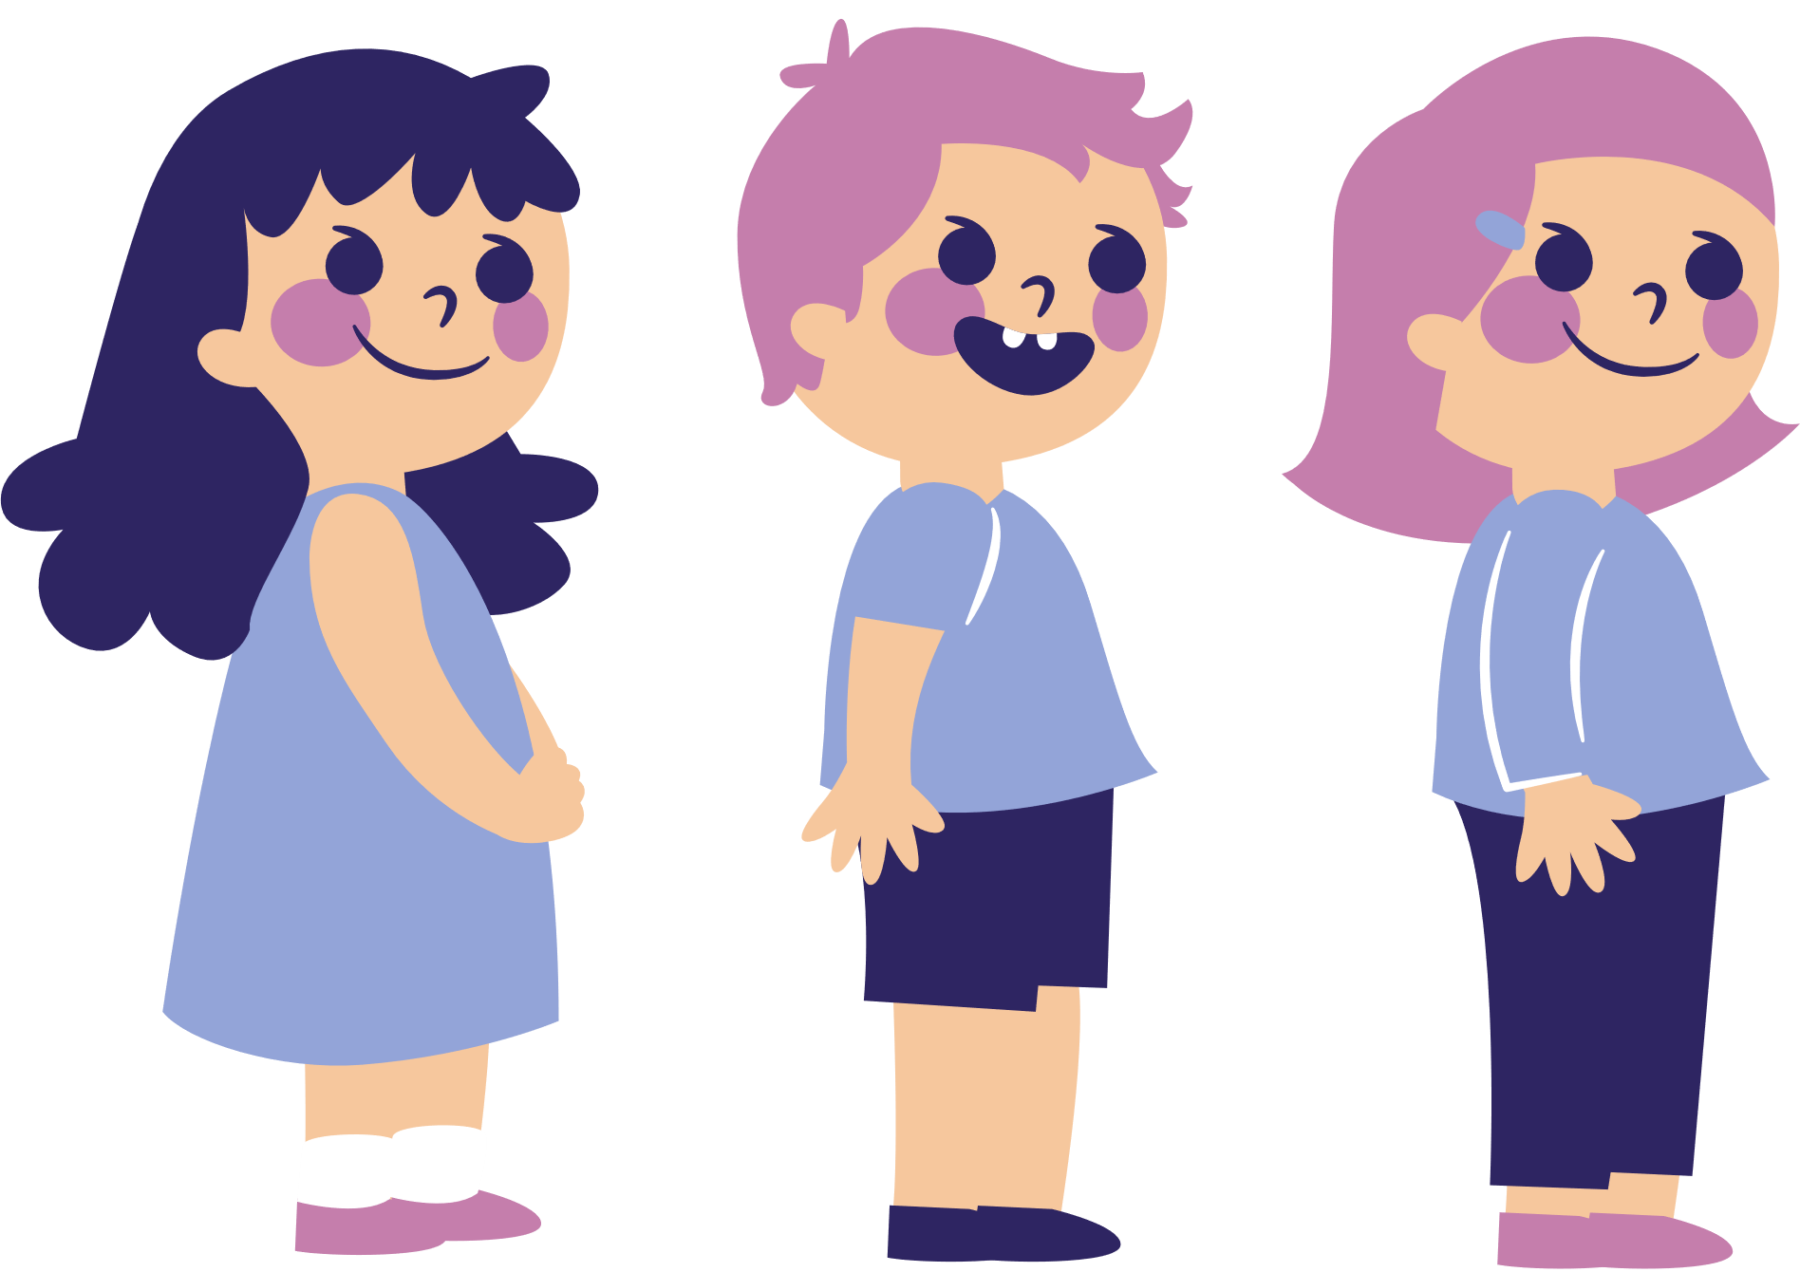



Hướng dẫn về nhà
Ôn tập lại nội dung bài học ngày hôm nay
Hoàn thành các bài tập về nhà được giao
Soạn mới, Bài 2. Cây thư mục

Slide 31


Slide 32



Để kết nối cộng đồng giáo viên và nhận thêm nhiều tài liệu giảng dạy,
mời quý thầy cô tham gia Group Facebook
theo đường link:
Hoc10 – Đồng hành cùng giáo viên tiểu học
Hoặc truy cập qua QR code

